Slide 1
Экономика
1.Рынок
2.Цена
3.Конкуренция
4.Спрос
5.Предложение

Slide 2
Повторение изученного материала
Экономика, деньги
Общество, товар
Д-Т-Д в чем суть операции?
Политическая сфера, экономическая сфера, социальная сфера, духовная сфера, человек, индивид, личность, деятельность, общение, потребности

Slide 3
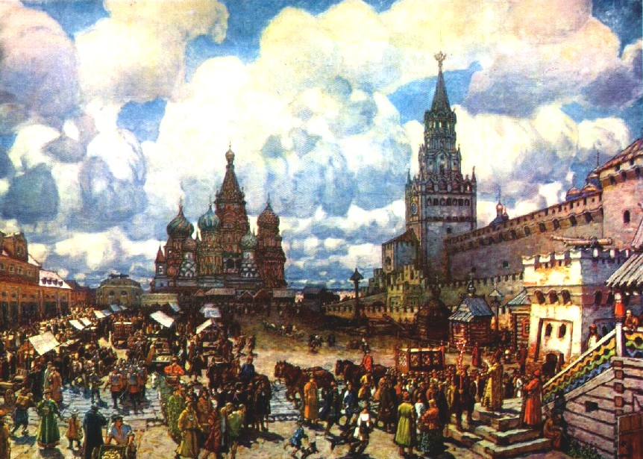

Slide 4
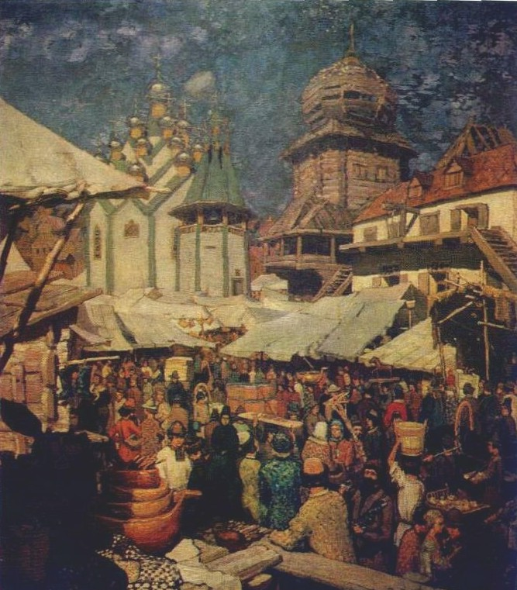

Slide 5
Рынок
Совокупность всех отношений, а также форм и организаций сотрудничества людей друг с другом, касающихся купли-продажи товаров и услуг

Slide 6
Система рынков
Рынок потребительских товаров
Рынок средств производства
Рынок рабочей силы(труда)
Рынок инвестиций
Рынок иностранных валют
Рынок ценных бумаг
Рынок научно-технических разработок
Рынок информации

Slide 7
Системы экономические
Рыночная экономика
вопросы производства и реализации продукции решают самостоятельно производители
поведение и действия производителей и потребителей определяют структуру распределения трудовых, материальных и финансовых ресурсов
Командная экономика
производство товаров в соответствии с заранее принятым государственным планом
отсутствие самостоятельности товаропроизводителей в вопросах, касающихся производства и распределения продукции

Slide 8
Цена
Количество денег, получаемое за единицу товара или услуги

Slide 9
Функции цен
Ограничение потребления ресурсов
Мотивация для производства

Slide 10
Цены регулируются соотношением спроса и предложения
Спрос – это желание, намерение и возможность покупателей приобрести данный товар или услугу
Предложение – это желание или намерение продавца предложить свой товар к продажи

Slide 11
Зависимость спроса и предложения
Рост спроса приводит к росту предложения
спрос
предложение

Slide 12
Спрос зависит от:
размеров индивидуального дохода
потребностей потребителя
моды(общественной оценки, что сегодня покупать)
цены на товары

Slide 13
Равновесная цена
Цена, уравновешивающая спрос и
предложение в результате конкуренции

Slide 14
Конкуренция
Своеобразное соперничество, соревнование между людьми, их организациями в достижении сходных целей, результатов
Олигополия(несколько конкурирующих фирм монополизируют производство и сбыт основной массы продуктов в отрасли
Монополия(неболь
шое количество продавцов(может быть один), которые влияют на цену товара или услуги, объем предложения )
НО

Slide 15
Д/З
Параграф 11-12, записи в тетради
Стр.79 практикум
Стр. 84 практикум
Стр.84 вопрос 7(по желанию)

Slide 16
Презентация к параграфам 11 и 12 по учебнику Кравченко А.И. 8 класс Автор : Смирнова З.Ф. учитель истории и обществознания АСОШ №1 г Андреаполя Тверской области

